Slide 1
POEB - licenciaturas Docente Amélia Artes segundo semestre de 2015 FEUSP
Aula 2: Função social da Escola: educação como direito

Slide 2
Organização da aula:
Educação como direito: humano e social
Histórico dos Direitos Humanos: gerações
Direito à educação no Brasil
Educação e divida social
Cálculo da dívida educacional

Slide 3
AULA ANTERIOR
Dúvidas?

Slide 4
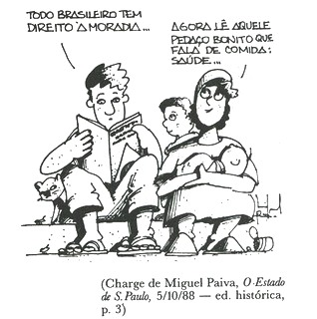
Educação como direito: humano e social
O que são direitos humanos?

Slide 5
Educação como direito: humano e social
O que são direitos humanos?
Conjunto de princípios aceitos universalmente, reconhecidos constitucionalmente e garantidos judicialmente.
Obrigações:
De cada pessoa: respeitar as diferenças e os direitos dos outros
Do Estado: desenvolver políticas públicas para que esses direitos de efetivem

Slide 6
Histórico dos direitos humanos
HISTÓRIA DOS DIREITOS HUMANOS
Revolução Francesa Séc XVIII (Rev. Gloriosa; e Rev. Americana)
Discussão e surgimento de uma série de direitos: à vida; à liberdade de expressão; ao pensamento
Quadro político- econômico: início da industrialização; exploração dos trabalhadores e enriquecimento da burguesia.

Slide 7
Histórico dos direitos humanos
MARCOS HISTÓRICOS:
1948: 2ª guerra mundial e todas as suas atrocidades.
Nações Unidas elaboram um documento com a intenção de estabelecer normas mundiais para uma vida pacífica e digna para todos
DECLARAÇÃO UNIVERSAL DOS DIREITOS HUMANOS
Recomendações - não obrigação – Carta de intenções, garantindo direitos civis, políticos, econômicos, sociais e culturais
PACTO INTERNACIONAL 1966:
Pacto Internacional dos Direitos Econômicos, Sociais e Culturais (Pidesc)
Pacto Internacional dos Direitos Civis e Políticos
Países assumem o compromisso internacional na efetivação dos Direitos Humanos.

Slide 9
Histórico dos direitos humanos
Mudanças nas concepções de Direitos Humanos
Três gerações e talvez uma quarta:
Direitos Civis – sec. XVIII
Direitos Político- sec. XIX
Direitos Sociais – sec. XX igualdade
4ª dimensão
Direitos Coletivos – sec. XXI
liberdade

Slide 10
Histórico dos direitos humanos
CARACTERIZAÇÃO DOS DIREITOS HUMANOS
UNIVERSAL - todos tem direitos
INDIVISÍVEL - o direito não pode ser fracionado ou reduzido.
INTERDEPENDÊNCIA - todos os direitos estão relacionados e nenhum é mais importante que os outros.
JUSTIFICIÁVEL – pode ser exigido judicialmente

Slide 11
Educação como direito humano
Educação entendida como um direito humano básico
Por que?
Desde quando?

Slide 12
Educação como direito humano
Características da Educação como direito humano
UNIVERSALIDADE – NÃO DISCRIMINAÇÃO
DISPONÍVEL – para todos
ACESSÍVEL - acesso a todos – inclusão
ACEITÁVEL – com qualidade
ADAPTÁVEL - que leve em consideração a história do aluno, seus costumes familiares, religião, etc..

Slide 13
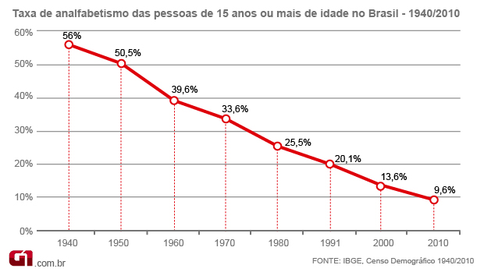
Educação como direito humano
Indicadores de acesso a educação no Brasil.

Slide 14
Educação como direito humano
Conceitos de analfabetos:
“saber ler e escrever”
Analfabetismo Funcional:
Conceito IBGE
INAF

Slide 15
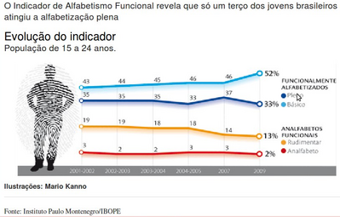
Educação como direito humano

Slide 16
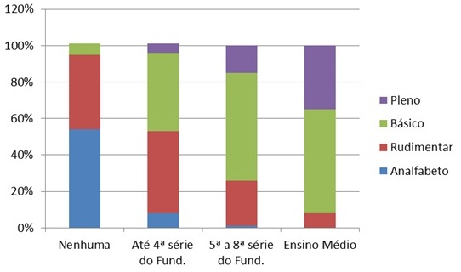
Educação como direito humano
INAF 2011

Slide 17
Educação como direito humano
Outras facetas do analfabetismo

Slide 18
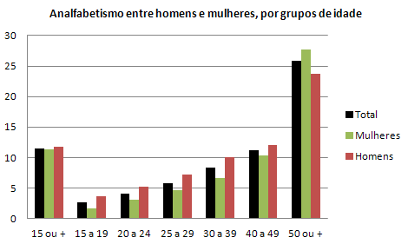
Educação como direito humano
Outras facetas do analfabetismo
PNAD 2009

Slide 19
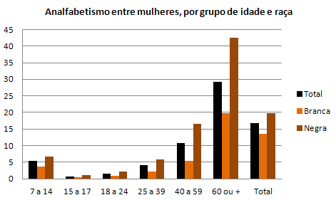
Educação como direito humano
Outras facetas do analfabetismo
PNAD 2009

Slide 20
Educação e divida social
Conceito de dívida social – Milton Santos:
POBREZA:
Acidente natural ou social
Marginalidade – doença da civilização
Política de bem estar social
Estrutural – associada a idéia de dívida social, resultado de um sistema de ação deliberado.

Slide 21
Educação e divida social
Cálculo da dívida:
Considera-se 8 anos de escolarização obrigatória
Mudança na legislação – 2006 (fundamental de 9 anos); 2009 (obrigatoriedade dos 4 aos 17 anos).
Quanto amplia a dívida?

Slide 22
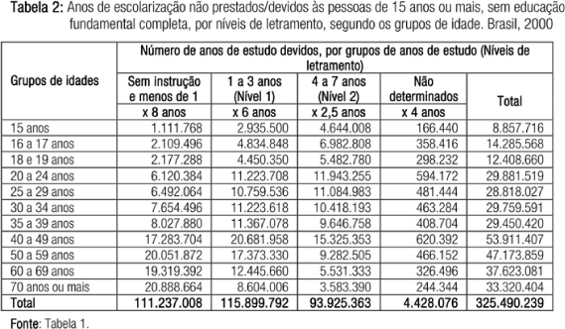
Educação e divida social

Slide 23
História da economia – E a educação
Próxima aula – Constituições Federais

Slide 24
bibliografia

